Slide 1
Здоровым быть здорово, а умным и здоровым здорово вдвойне!
ШКОЛЬНЫЙ ПРОЕКТ
Автор: Абраменко И.Ю.
Срок реализации: 2020-2024 г.

Slide 2
По данным анкетирования родителей первоклассников МБОУ Огурская СОШ в 2020г выяснилось:
- делают утреннюю зарядку 4% первоклассников;
-соблюдают режим дня 2% первоклассников;
-соблюдают режим дня, но это не всегда удаётся 10% первоклассников;
-ограничивают ребёнка в использовании гаджетов 2% первоклассников;
-посещают спортивные секции 5% первоклассников;
-следят за правильным питанием 5% первоклассников;
-семья первоклассника ведёт и пропагандирует здоровый образ жизни 0%.

Slide 3
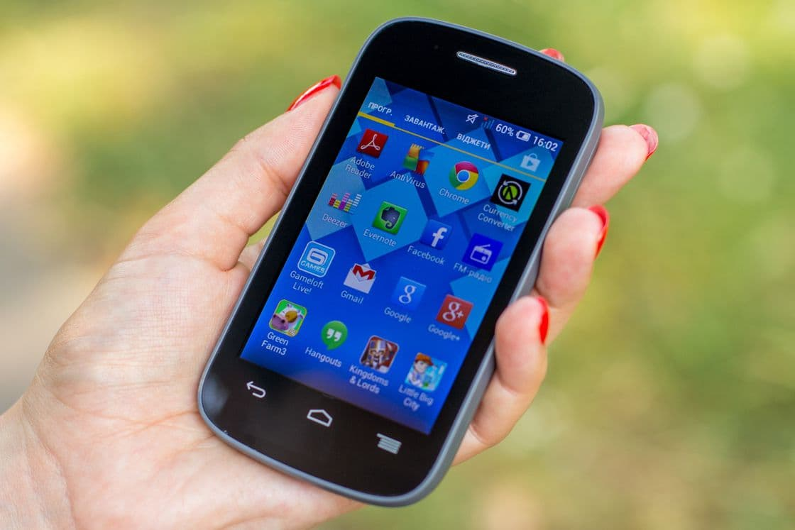
?
враг
помощник

Slide 4
Цель:
Организовать комплексные мероприятия, направленные на содействие улучшения умственного, эмоционального, физического здоровья школьников через личное участие каждого в создании видеофизминуток.

Slide 5
Задачи:
1. Провести родительское собрание "Здоровье учащихся как основа эффективного обучения"
2. Составить план спортивных мероприятий класса на год;
3. Провести классный час «Как записать видеоролик»;
4. Создать проектную доску Trello;
5. Записать видеофизминутки;
6. Собрать банк физминуток;
7. Использовать физминутки на уроках.

Slide 6
Подготовительный этап
-Проведение родительского собрания
● -Проведение тренировочных упражнений по записи видеосюжетов
Первый год обучения 2020
Основной этап
-Просмотр физминуток, классификация
-Запись физминуток
-Использование физминуток с участием первоклассников
Ожидаемые результаты проекта:
1. Банк физминуток для использования на уроках;
2. Улучшения эмоционального здоровья школьников

Slide 7
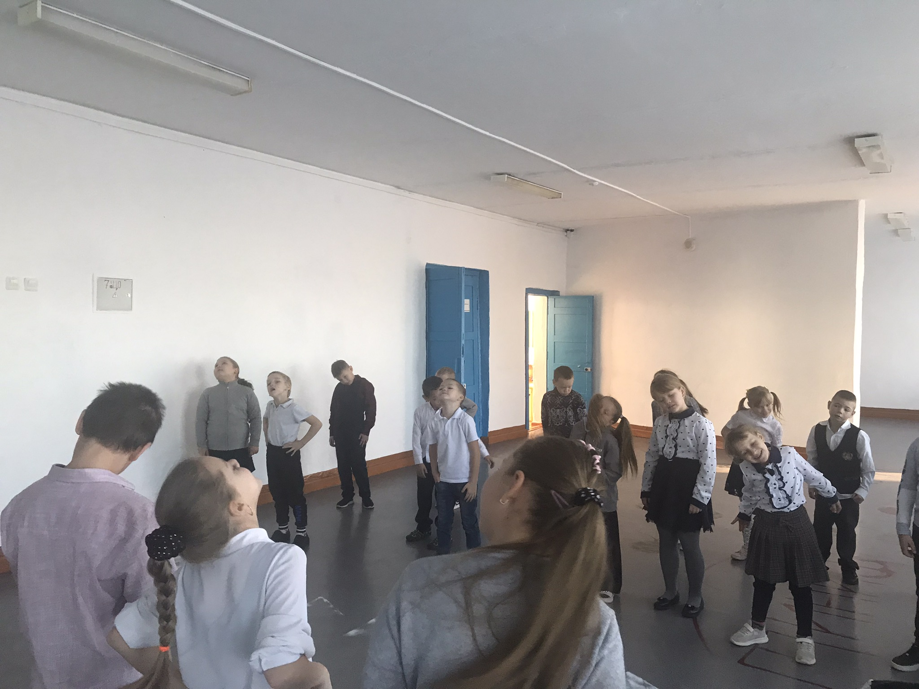
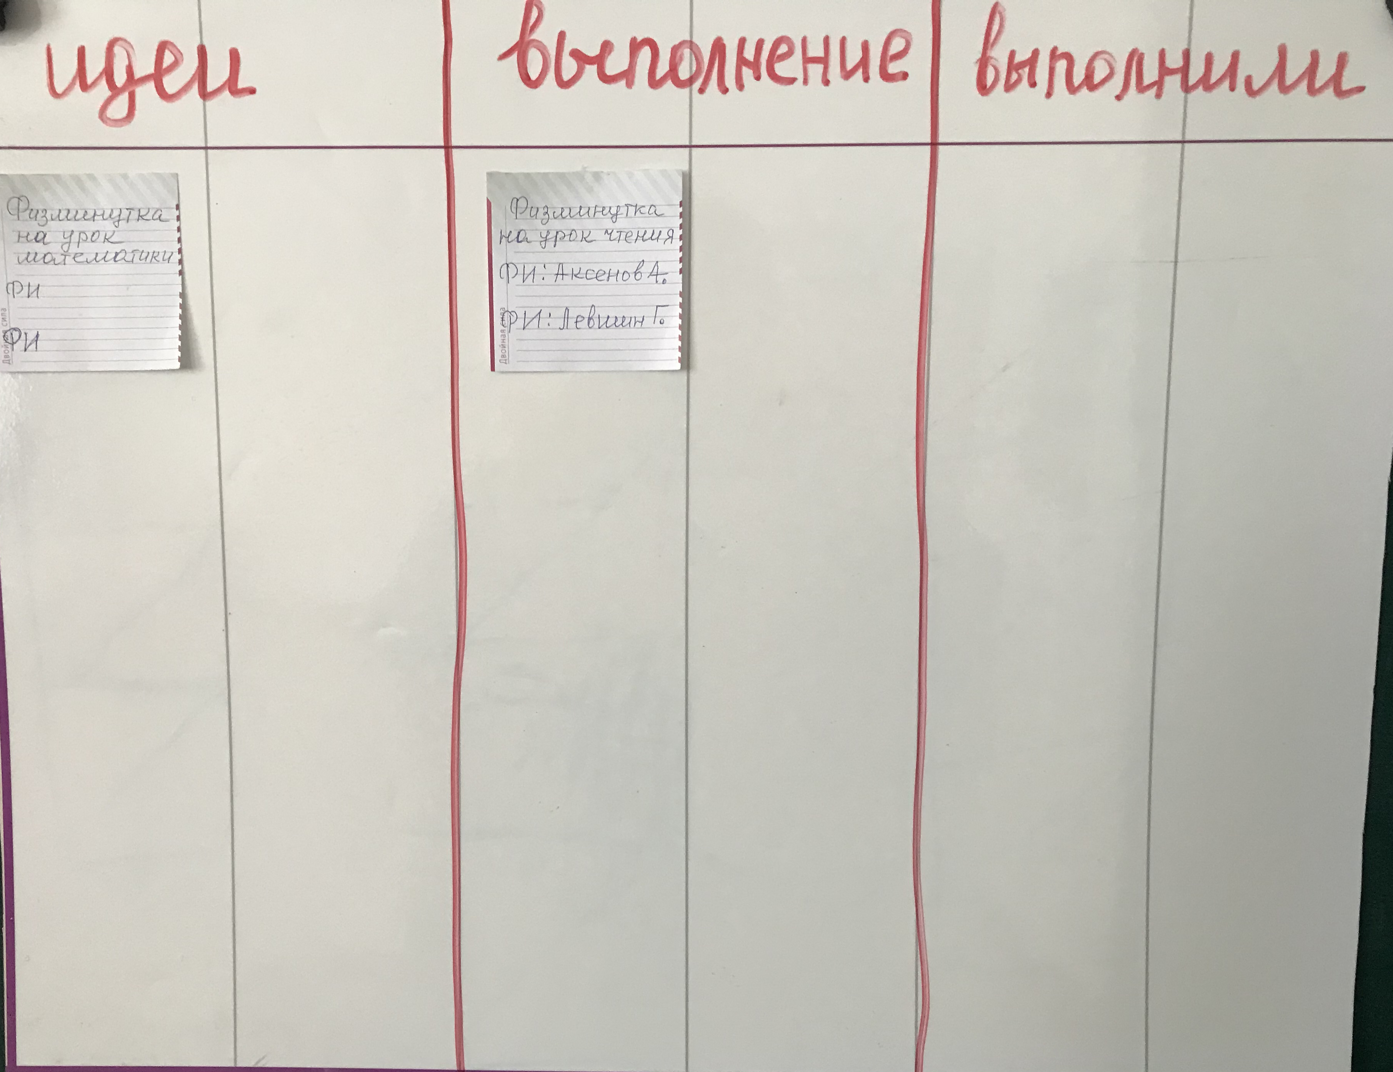
Расширение проекта
-Проведение утренней зарядки для первоклассников
● -Составление физминуток для разных уроков
2-3 год обучения 2021 - 2023
Работа с проектной (адаптированной)доской Trello

Slide 8
Ожидаемые результаты проекта:
1. Сплочение коллектива, развитие коммуникативных навыков.
2. Планирование деятельности.
3 Владение навыками записи видеосюжетов.

Slide 9
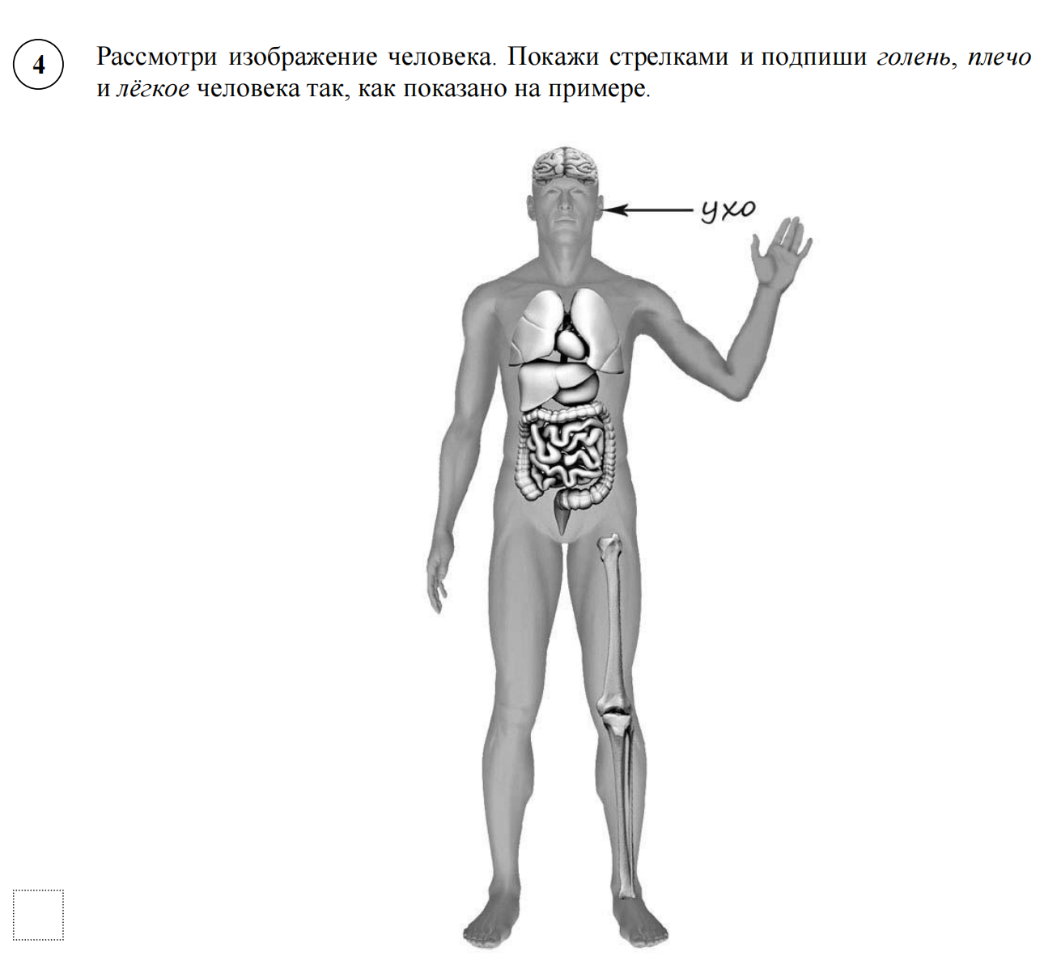
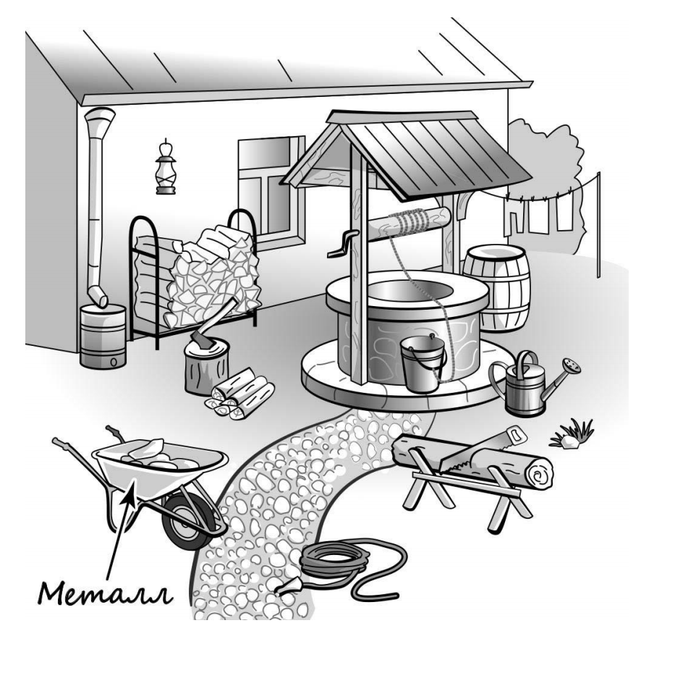
Расширение проекта
-Разбор заданий из ВПР и разработка физминуток;
● -Запись образовательных видеофизминуток.
4 год обучения 2023 - 2024

Slide 10
В рамках реализации проекта учащиеся будут знать:
1)Что такое здоровье и зачем его необходимо сохранять;
2)Какие физические упражнения необходимы для сохранения и укрепления здоровья.
Учащиеся будут, уметь:
1)Записывать видео с помощью мобильного телефона;
2)Подбирать упражнения для физминуток на уроках;
3)Организовывать спортивные мероприятия для младших школьников.

